Slide 1
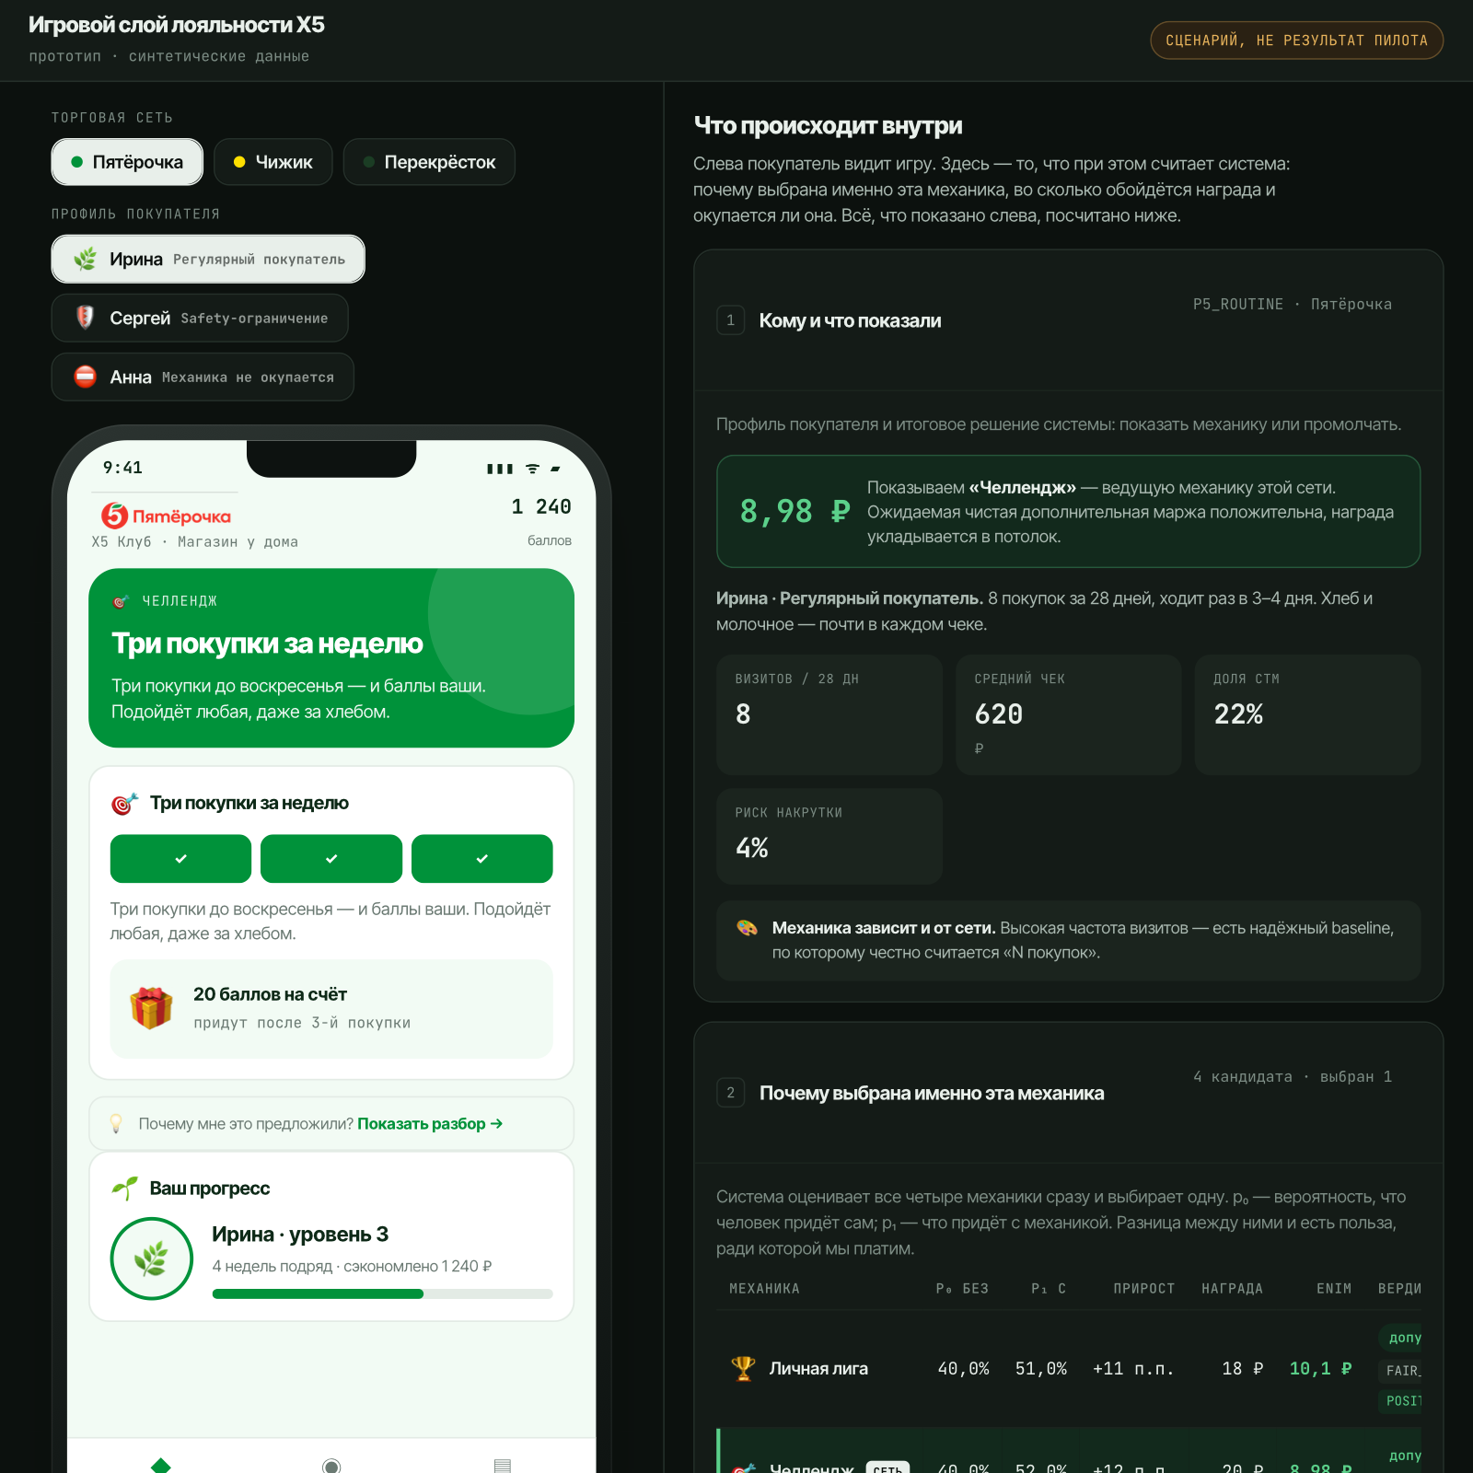
X5 ДВОР
Персональная игра,
которая окупается
ИИ выбирает механику. Экономический gate решает, можно ли её показать.
Челленджи · СТМ · «Горячий шанс» · персональная лига
Рабочий desktop-web MVP: пользовательский экран + консоль решения
MVP → причинный пилот → интеграция в экосистему X5
СИНТЕТИЧЕСКАЯ ДЕМОНСТРАЦИЯ · НЕ ПРОДУКТ X5
Notes:
[Sources] - /Users/void/proj/loyaltyX5/README.md - /Users/void/proj/loyaltyX5/docs/09-current-product-direction.md - /Users/void/proj/loyaltyX5/app/x5-game-layer.html

Slide 2
От разовой скидки — к привычке возврата
Что мешает сейчас
СКИДКА
→
ВИЗИТ
→
ТИШИНА
• механики существуют как разовые кампании, но не как единый персональный слой
• пользователь слабо видит прогресс и собственную экономию
• награда без uplift-модели способна съесть дополнительную маржу
• чеки, возвраты и рефералы создают риск накрутки
Короткий всплеск не формирует измеримый цикл между покупками.
Не новый промокод, а управляемый цикл с правом системы сказать «нет».
Источник проблемы: формулировка кейса · оценки эффекта требуют пилота
02
Notes:
[Sources] - /Users/void/proj/loyaltyX5/docs/01-case.md - /Users/void/proj/loyaltyX5/docs/10-brand-design-research.md

Slide 3
Потери ритейла превращаются в награду
01
ЕДИНЫЙ ДВИЖОК
02
Будущие
списания
Персональная
механика
Маржа СТМ
→
→
Недопроданная маржа. Только сопоставимая замена: дешевле покупателю и маржинальнее X5.
Только безопасный SKU с высокой вероятностью не продаться вовремя.
Рекомендатель + economics gate + safety + антифрод
доп. contribution margin + ожидаемо предотвращённое списание
− награда − каннибализация − операции − возвраты − fraud loss > safety buffer
Экономическая формула — правило допуска; реальные параметры требуют данных X5
03
Notes:
[Sources] - /Users/void/proj/loyaltyX5/docs/09-current-product-direction.md

Slide 4
Четыре механики — одна экономика
01
02
03
04
Челленджи
Сохрани рубли
Горячий шанс
Персональная лига
N квалифицированных покупок или покупок в категории → гарантированный приз.
Порог — относительно личного baseline.
Замена на сопоставимый СТМ.
Баллы только если цена за единицу ниже, а contribution margin выше.
Бесплатная попытка выиграть безопасный товар до срока годности.
Без ставок, cash-out и просроченных призов.
Малые сопоставимые когорты; score за прирост к своей норме.
Фиксированные правила, честный ранг и caps.
СТМ может быть целью или наградой во всех механиках. Пользователь получает одну основную цель.
Приоритет PoC: челленджи → СТМ → «Горячий шанс» → лига
04
Notes:
[Sources] - /Users/void/proj/loyaltyX5/docs/09-current-product-direction.md

Slide 5
ИИ выбирает механику — или NO_OFFER
01
02
03
04
05
Данные
→
Baseline
→
Кандидаты
→
Скоринг
→
Gate
Чеки · остатки
СТМ · возвраты
Частота · категории
цены · promo response
LLM: цель +
понятный текст
p₀ · p₁ · ENIM
fit · reason codes
Экономика · safety
fraud · наличие
LLM — в рамках политики
Объяснение — часть решения
Не назначает награду, не меняет blocklist и не подменяет расчёт экономики.
Пользователь видит «Почему мне это?», бизнес — baseline, стоимость, ENIM и reason codes отказа.
Модель генерирует кандидатов; детерминированные правила сохраняют право вето
05
Notes:
[Sources] - /Users/void/proj/loyaltyX5/docs/00-final-concept.md - /Users/void/proj/loyaltyX5/docs/research/02-ai-challenge-generator.md - /Users/void/proj/loyaltyX5/docs/research/03-mechanic-recommender.md - /Users/void/proj/loyaltyX5/app/engine.js

Slide 6
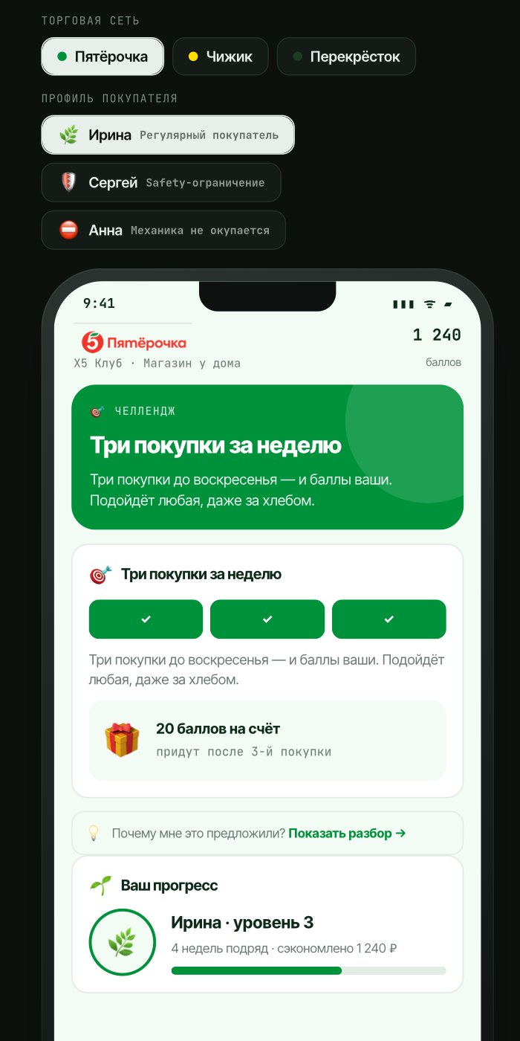
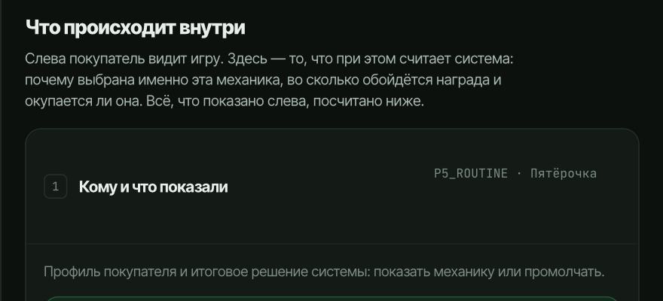
MVP показывает игру и решение системы
ПОКУПАТЕЛЬ
Сценарий «Ирина»
8
620 ₽
20
+8,98 ₽
визитов / 28 дней
средний чек
баллов в награде
ожидаемый ENIM
Все значения на экране — синтетические входы сценария; переключатели показывают другие профили и сети
06
Notes:
[Sources] - /Users/void/proj/loyaltyX5/app/x5-game-layer.html - /Users/void/proj/loyaltyX5/app/app.js - /Users/void/proj/loyaltyX5/app/engine.js - /Users/void/proj/loyaltyX5/app/data.js

Slide 7
Награда ограничена прибылью, а не GMV
Номинал награды, ₽ / выполнившего · шкала до 160 ₽
Консервативный
СТРЕСС
LCB −0,16 ₽ → NO_OFFER
R_max
0 ₽
reward
0 ₽
БАЗОВЫЙ
Базовый
R_max
22,19 ₽
Rmax 22,19 ₽ · reward 20 ₽ · LCB +0,50 ₽
reward
20 ₽
АПСАЙД
R_max
147,46 ₽
Апсайд
reward
140 ₽
Rmax 147,46 ₽ · reward 140 ₽ · LCB +1,41 ₽
R_selected ≤ R_max и нижняя граница прибыли > 0; иначе показ блокируется.
Три строки — scenario analysis, не оценка X5; на пилоте действует stop-loss
07
Notes:
[Sources] - /Users/void/proj/loyaltyX5/docs/research/04-reward-economics.md - /Users/void/proj/loyaltyX5/docs/research/04-reward-scenarios.csv

Slide 8
Safety до экономики; блокировка — по сигналам
Вовлечение не должно вредить
Простой антифрод
01
Алкоголь и табак
Только receipt-derived safety-признак; никогда не цель и не награда.
HARD RULE
Повторный transaction_id → отклонить событие, не обвиняя аккаунт.
02
«Горячий» товар
Не просрочен, прошёл качество и раскрывает близкий срок годности.
HEURISTICS
Дробление чеков · аномальная скорость · device cluster · рефералы без покупок
03
Честная лига
Реальные соперники, фиксированные правила, privacy и лимиты score.
AUTO BLOCK: score ≥ 75 + ≥2 независимых семейства сигналов
Precision важнее Recall; предусмотрены hold, review, апелляция и reward ledger
08
Notes:
[Sources] - /Users/void/proj/loyaltyX5/docs/research/05-antifraud.md - /Users/void/proj/loyaltyX5/docs/09-current-product-direction.md - /Users/void/proj/loyaltyX5/app/engine.js

Slide 9
РФ калибрует симуляцию, но не заменяет данные X5
Возрастные веса взрослого населения, %
75,2%
18–24
9,0%
городское население РФ
25–34
15,1%
70,94%
35–44
21,1%
покупали онлайн за 12 мес. · proxy
45–54
17,1%
55–64
16,2%
Как используем
65+
21,5%
Возраст · пол · город/село · округ · домохозяйство · цифровая готовность
Онлайн-покупки — proxy цифровой готовности. Проникновение X5 Клуба и чеки — TO VALIDATE.
Возрастные доли — расчёт из данных Росстата; демография не используется для финансовой дискриминации
09
Notes:
[Sources] - /Users/void/proj/loyaltyX5/docs/07-russia-demography-for-simulation.md - https://rosstat.gov.ru/folder/11110/document/13284 - https://rosstat.gov.ru/opendata/7708234640-IKT-twenty-twenty-five

Slide 10
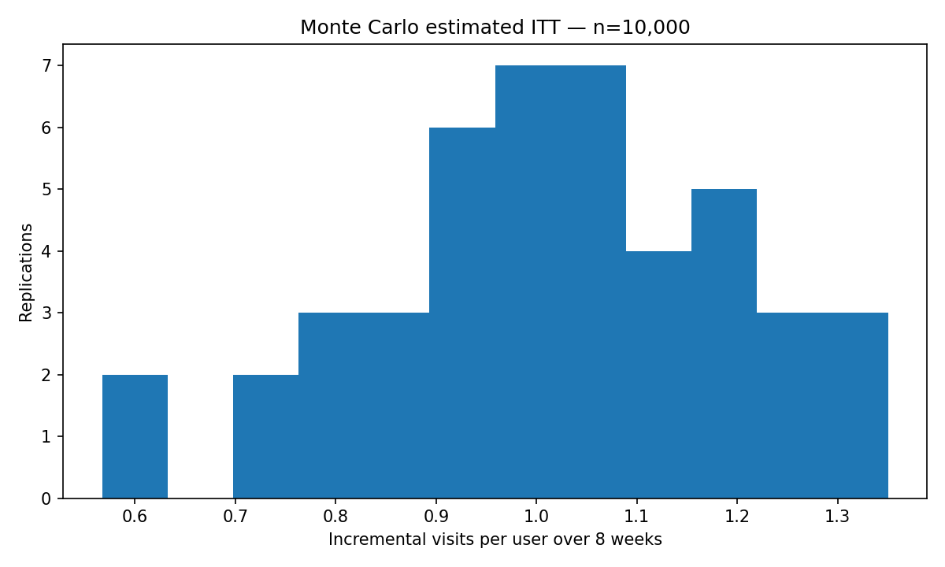
Синтетика проверяет контур — эффект докажет пилот
Один seed · n=1 000
частота −7,93% · NIM −394,61 ₽ / test user
Один seed · n=10 000
частота +5,04% · NIM +142,15 ₽ / test user
Вывод
Разные знаки = sampling variation.
Point estimates не считаем прогнозом.
45 повторов · n = 10 000 · средний ITT +1,017 визита / 8 недель · SD 0,182
Симуляция: 1–10 тыс. пользователей, 45 Monte Carlo повторов на размер, 17 sensitivity runs
10
Notes:
[Sources] - /Users/void/proj/loyaltyX5/docs/research/06-simulation-summary.md - /Users/void/proj/loyaltyX5/docs/research/simulation/results/reference_metrics.csv - /Users/void/proj/loyaltyX5/docs/research/simulation/results/monte_carlo_summary.csv - /Users/void/proj/loyaltyX5/docs/research/simulation/figures/mc_itt_n10000.png

Slide 11
Пилот: рост частоты без потери маржи?
56 дней
42 дня
28 дней
Pre-period
Treatment
Maturation
Baseline, home_store,
eligibility, matching
Фиксированная политика
и primary outcome
Возвраты, pending
rewards, fraud settlement
A · BAU
B · Solo parity
C · Двор / social
Текущая лояльность
Челлендж + личный прогресс
Solo + групповой слой
PRIMARY
квалифицированные покупочные дни / 42 дня
MARGIN GATE
нижняя граница 95% CI > −δM
N определяется power analysis по магазинам, не удобным круглым числом
Matched/blocked store-cluster RCT · immutable arm по pre-period home_store
11
Notes:
[Sources] - /Users/void/proj/loyaltyX5/docs/research/07-pilot-plan.md - /Users/void/proj/loyaltyX5/docs/00-final-concept.md - https://projecteuclid.org/journals/statistical-science/volume-24/issue-1/The-Essential-Role-of-Pair-Matching-in-Cluster-Randomized-Experiments/10.1214/08-STS274.full - https://www.bmj.com/content/345/bmj.e5661

Slide 12
Следующий шаг — shadow-калибровка
СЕЙЧАС
ШАГ 1
ШАГ 2
ШАГ 3
Desktop-web MVP
Shadow mode
Пилот с лимитами
Интеграция
→
→
→
4 механики
6 профилей
прозрачная экономика
Калибровка uplift
и SKU economics
без денежных наград
Store-cluster RCT
stop-loss
GO / ITERATE / STOP
WebView или основной
контур X5 Клуба
без отдельного CAC
Что нужно от X5
обезличенные чеки · contribution margin SKU · остатки и срок годности · возвраты и reward ledger · список пилотных магазинов
Решение о следующем шаге: разрешить shadow-калибровку и подготовку протокола пилота.
Путь внедрения: отдельный MVP сейчас → интеграция в существующую аудиторию X5 после доказанного эффекта
12
Notes:
[Sources] - /Users/void/proj/loyaltyX5/docs/08-correspondence-summary.md - /Users/void/proj/loyaltyX5/docs/09-current-product-direction.md - /Users/void/proj/loyaltyX5/docs/research/07-pilot-plan.md

